Slide 1
«Взаимодействие детского сада и начальной школы в вопросах подготовки детей к сдаче нормативов первой ступени ГТО»
Региональный мастер-класс
«Система работы педагогов ДОУ
по подготовке детей старшего дошкольного возраста
к сдаче норм ВФСК ГТО 1 ступени»
Подготовила: Шустова Н. Ю.
МДОУ «Детский сад №130»
Ярославль 2019

Slide 2
«В области спорта нам необходима системная, комплексная работа, способная закрепить достигнутые результаты, создать прочную базу на перспективу, но главное, чтобы она была основой для здорового образа жизни, для здоровья нации». «…Главное, чтобы людям захотелось заниматься спортом, чтобы они поняли, что это важно для здоровья, семьи и их профессионального будущего». президент РФ В. В. Путин

Slide 3
Взаимодействие детского сада и начальной школы, преемственность

Slide 6
этапы реализации вопросов преемственности в части работы по подготовке детей 6 - 8 лет к сдаче норм ГТО
Этап
Изучение и создание нормативно – правовой базы регулирующий взаимоотношения Дошкольной образовательной организации и начальной школы в подготовке детей к сдаче норм комплекса «ГТО» и участие в их проведении представителей спортивных организаций города и области.
2. Этап
Анализ имеющихся условий у участников проекта и планирование деятельности
3. Этап
Реализация плана и поиск оптимальных форм сотрудничества

Slide 7
Анализ содержания образовательных программ и вопросов преемственности выявил:
результат физического развития детей 6-7 лет в дошкольных образовательных учреждениях не является строго регламентированным, определяется каждым ДОУ самостоятельно, он ниже требований ГТО
программные требованиям по предмету «Физическая культура» к уровню физической подготовленности учащихся начальной школы выше, чем в нормативах ВФСК «ГТО» 1 ступени
теоретическое и методическое обеспечение условий взаимодействия детского сада и начальной школы по подготовке детей 6-8 лет к сдаче нормативов ГТО 1 ступени не достаточно разработано
отсутствуют формы взаимодействия между детским садом и начальной школы в этом направлении сотрудничества

Slide 8
Ожидаемый результат по реализации проекта
Реализована потребность детей в двигательной активности и сформированы предпосылки здорового образа жизни
Снижен уровень заболеваемости и количества дней, пропущенных детьми по болезни
Организовано сопровождение детей с ОВЗ в данном направлении
Созданы модель взаимодействия детского сада и школы и условия для интеграции содержания образования, средств, форм и методов физического развития детей
Образовано единое физкультурно-оздоровительное пространство, направленное на совершенствование преемственности в системе физического воспитания и развития детей дошкольного и младшего школьного возраста

Slide 9
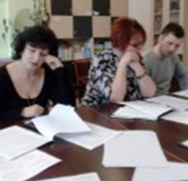
опыт сотрудничества и взаимодействия наш первый старт
Дискуссионная площадка «Преемственность дошкольных образовательных организаций и начальной школы в подготовке детей к сдаче норм комплекса ГТО первой ступени»

Slide 10
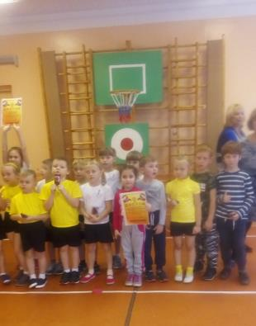
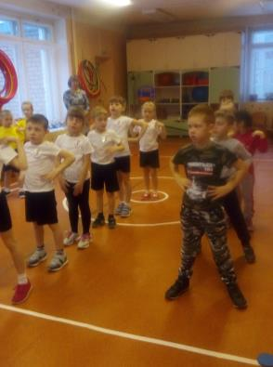
2017 год – праздник ГТО отборочный тур

Slide 11
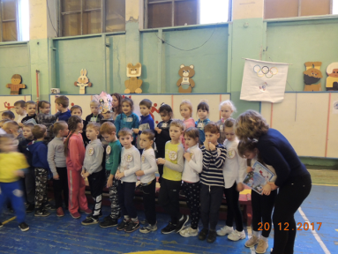
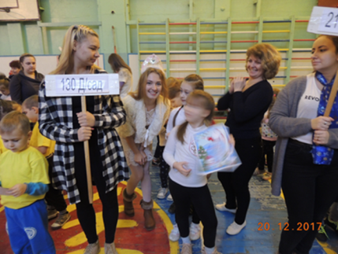
Новогодние олимпийские игры

Slide 12
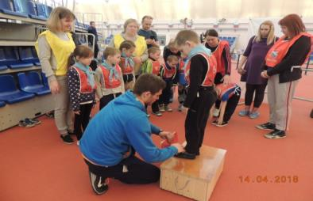
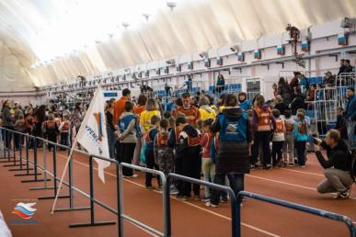
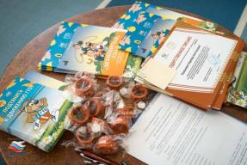
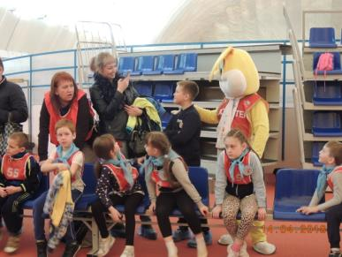
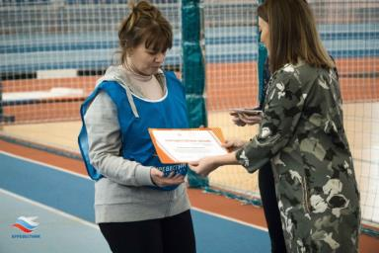
Фестиваль - 2018

Slide 13
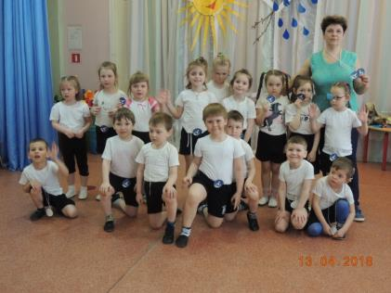
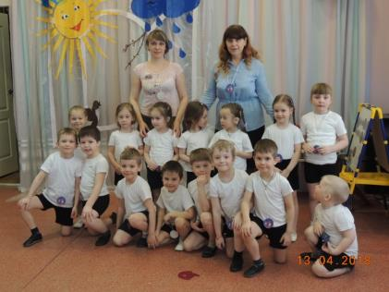
Мы готовы к ГТО

Slide 14
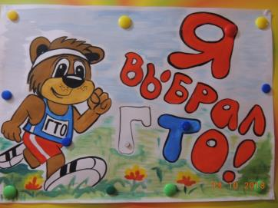
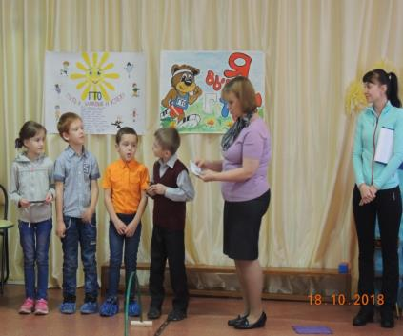
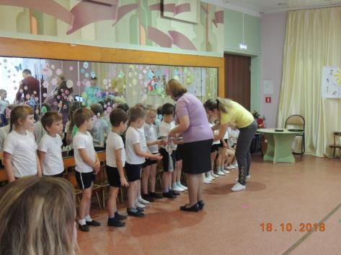
Посвящение в «ГТО шки» 2018 -19 учебный год

Slide 15
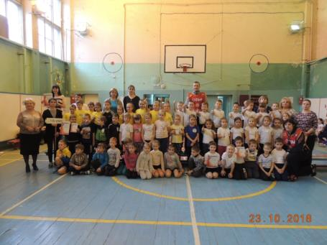
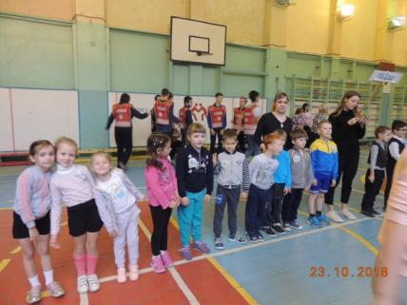
Первый старт – сдаем нормативы по 4 видам

Slide 16
ИТОГИ: первый год после проекта
ПРОБЛЕМЫ:
территориально рядом находящиеся школы, в которые идут наши выпускники, по прежнему закрыты для активного сотрудничества, мало проявляют интерес ко всем формам взаимодействия (и по ГТО).
Достижения:
мы по прежнему продолжаем работу по подготовке детей к сдаче норм ГТО 1 ступени. Продолжаем сотрудничество с школами участниками проекта.
Традиционно проводится спортивный праздник «Посвящение в ГТОшки», этот праздник старт компании по привлечению прежде всего родителей к данному движению.
Некоторые ДС заключили договора со спортивной школой № 13 по распространению идеи физического развития и совершенствования подрастающего поколения и популяризации здорового образа жизни среди семей воспитанников. (мастер классы для детей и родителей).

Slide 17
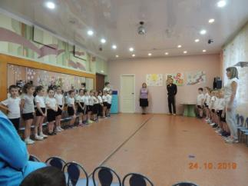
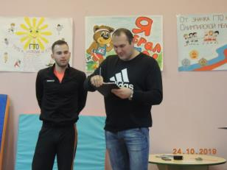
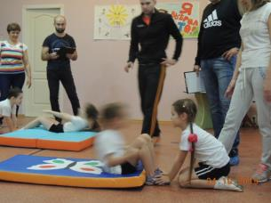
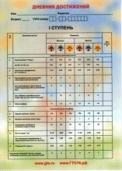
ИТОГИ: первый год после проекта
ГТОшки - 2019

Slide 18
Спасибо за внимание

